Slide 1
Ер ва сув ресурсларини бошқариш бўйича инновациялар
(Каналларни пластик қопламалар билан ишлаш, индиго етиштириш, ўрмончилик)
Урганч Давлат университети
Жаббаров Х.

Slide 2
I. Каналларни пластик қопламалар билан ишлаш
Тадқиқот объекти - Янгиариқ тумани
Янгиариқ тумани Хоразм вилояти жанубида жойлашган, шимолда Хонқа, шарқда Боғот ва ғарбда Хива туманлари билан ҳамда жанубда Туркманистон давлати билан чегарадош. Урганчгача бўлган масофа 20 км.
Умумий майдони 400 кв. км. Аҳолиси 78,1 минг киши. Аҳолиси ўртача зичлиги ҳар кв. км. га 200 кишидан тўғри келади.

Slide 3
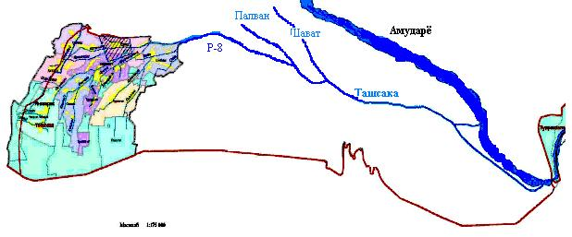
Янгиариқ тумани каналларининг ирригация тизими

Slide 4
1970 йиллар охиридан 2000 йилларгача вилоятдаги хўжаликлараро ва хўжалик ички каналларидаги ўзгаришлар
Дарё суви минерализацияси ошди.
Туямуйин сув омбори қурилди.
Туркмандарё канали қурилди.
Тошсақа каналлар тизими фақат вилоятни сув билан таъминлайдиган тизим бўлиб қолди.

Slide 5
Ўзгаришларнинг Янгиариқ тумани
каналларига таъсири
Р-8 каналига лойқалиги кам бўлган сув берилиши натижасида ундан сув олувчи каналларга дeярли тиниқ сувлар берила бошланди.
Каналлар тупроқ қатламида жойлашганлиги ва уларга диярли тиниқ сувларнинг берилиши канал сувларнинг ер остига шимилишини кучайтирди. Натижада суғориладиган ерларга белгиланган микдордаги сув етиб бормаяпти.
Каналларда лойқа сувлар оққан даврларда хўжаликлараро ва хўжаликлар ичидаги канал ва ариқларнинг фойдали иш коэффициенти жуда паст (0.4-0.6) бўлган.

Slide 6
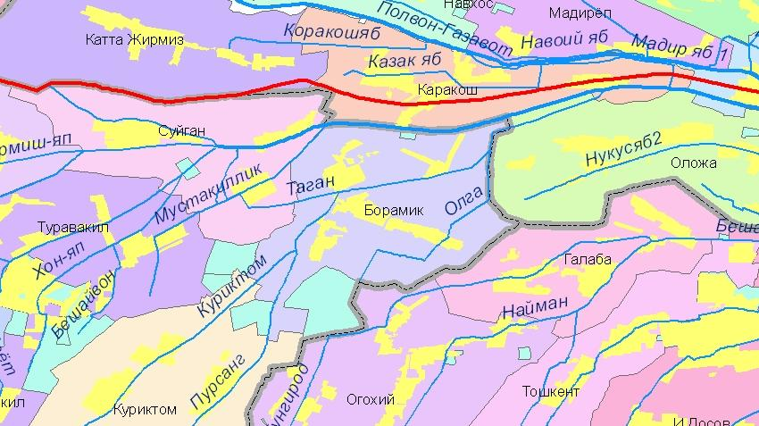
“Навруз-яп” канали жойлашиши

Slide 7
Канал узунлиги 2,6 км, канал бошидаги сув сарфи 2.0 м3/сек (Туман қишлоқ ва сув хўжалиги Бошқармаси маълумотлари бўйича).
Каналнинг вегетация даврида (200 кун деб олсак) олинаётган сув миқдори 34 млн. 560 минг м3.
Умумий суғориладиган ер майдони 400 гектар.
Вилоятнинг хўжаликлараро ва хўжаликлар ичидаги канал ва ариқларнинг фойдали иш коеффициенти каналларда лойқа сувлар бўлган даврларда ўртача 0,5 ни ташкил қилган.
Каналда лойқа сув оққан даврдаги каналнинг фойдали иш коеффициенти 0.5 да қолганда ҳам 17280000 м3 сув қишлоқ хўжалик экинларига берилиши керак.
Бу сув билан 400 гектарнинг ҳар бир гектарга ўртача 20000 м3 сув сарфланган бўлса, 8000000 м3 суғориш учун берилган, қолган 9280000 м3 сув ер остига бефойда шимилиб кетган.
Бундан кўринадики ҳозирги кунда каналнинг фойдали иш коэффициенти 0.23 га тенг

Slide 8
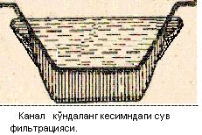

Slide 9
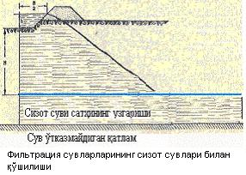

Slide 10
Каналда 4 та йирик электро насос мавжуд бўлиб, уларнинг вегетация даврида (агар 100 кун ишласа) фақат электр энергияга ўртача 24 миллион сўм сарфланади.
Бундан ташқари 100 лаб кўчма насослар вегетация даврида ишлатилади.

Slide 11
Янгиариқ туманидаги Навруз-ёп каналида сув ва энергия ресурсларидан фойдаланиш самарадорлигини ошириш лойиҳасининг мақсади қуйидагилардан иборат:
1. Янгиариқ туманидаги “Навруз-ёп” каналидан сувнинг ер остига шимилишни камайтириш ва канал фойдали иш коэффициентини ошириш учун канал таги ва ён томонларига плёнка қоплаш.
2. Суғориладиган ерларни ўзи оқар сувлар билан таъминлаш орқали насосларни ишлатиш учун кетадиган электр энергия ресурсларини тежаш.
3. Тежалган сувларни суғоришга йўналтириш орқали суғориладиган ерларнинг мелиоратив ҳолатини яхшилаш ва қишлоқ хўжалик экинларидан юқори ҳосил олишга эришиш.

Slide 12
Канал сувларидан самарали фойдаланиш ва электр энергияга сарфланаётган харажатларни иқтисод қилиш учун суғориладиган ерларга оёқ суви чиқадиган қилиб канал тайёрланади ва канал тагига ва ён томонларига полиэтилен плёнка қопланади.

Slide 13
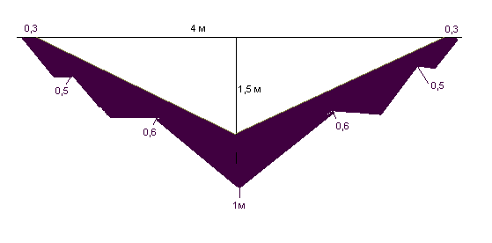
Канални тайёрланиши

Slide 14
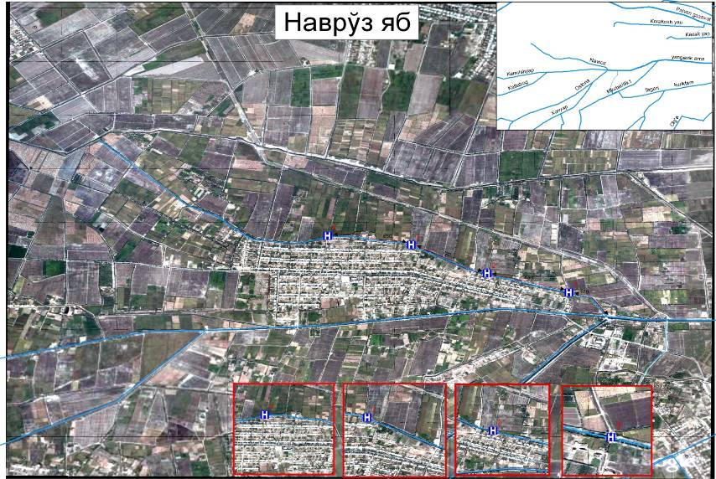
Наврўз-ёп каналида сув оқимини бошқарувчи гидроиншоотларнинг жойлашиши

Slide 15
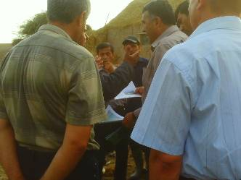
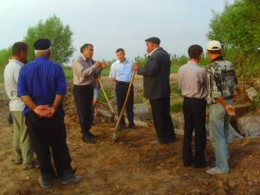
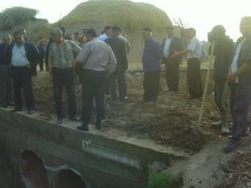
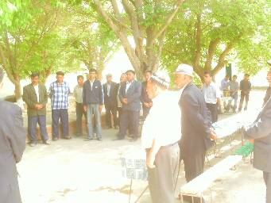
Лойиҳа бўйича олиб борилаётган ишлар

Slide 16
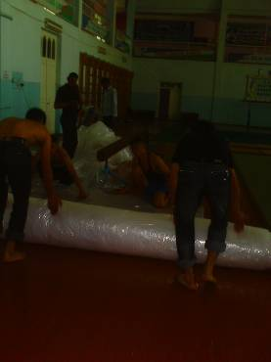
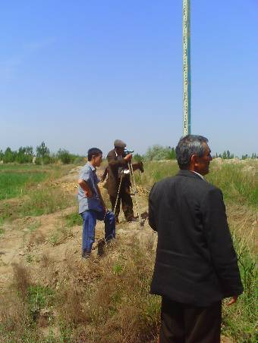
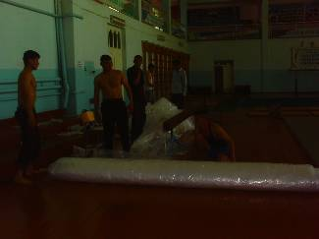

Slide 17
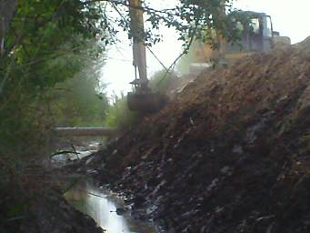
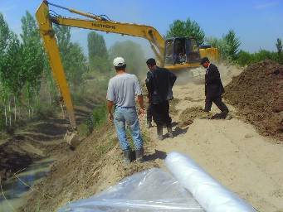
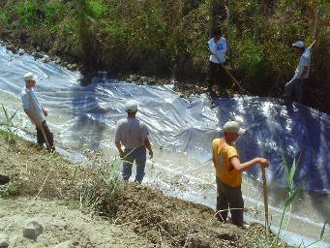
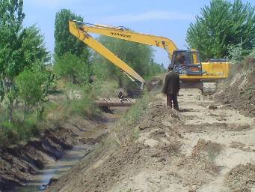

Slide 18
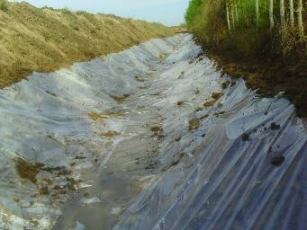
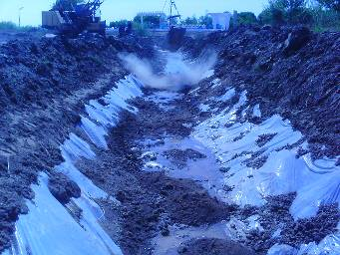
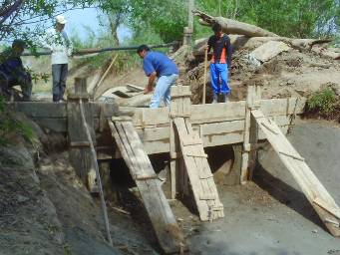
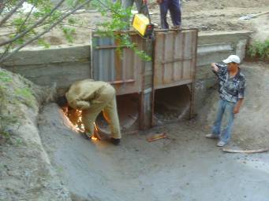

Slide 19
Эътиборингиз учун раҳмат!

